Slide 1


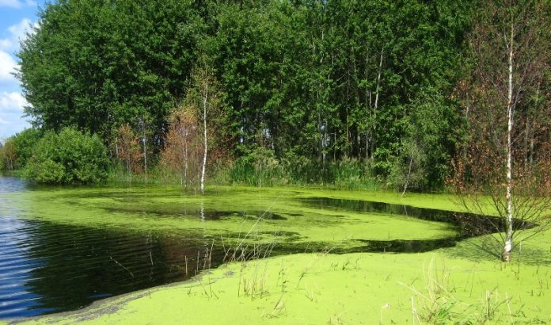
ОЦІНКА СТУПЕНЯ ЕВТРОФІКАЦІЇ ВОДОЙМ ТА ОБГРУНТУВАННЯ ЗАХОДІВ ЙОГО ЗНИЖЕННЯ ДЛЯ АКВАТОРІЙ ДНІПРА
Дніпропетровське відділення Малої академії наук України
Наукове відділення екології та аграрних наук
Секція: екологія
Роботу виконала: Келасьєва Евеліна Денисівна, учениця 10 класу комунального закладу освіти «Науковий медичний ліцей «Дніпро» Дніпропетровської обласної ради», м. Дніпро.
Науковий керівник: Бучавий Юрій Володимирович, кандидат біологічних наук, доцент кафедри екології та технологій захисту навколишнього середовища, Національний технічний університет «Дніпровська політехніка».
Дніпро 2025

Slide 2
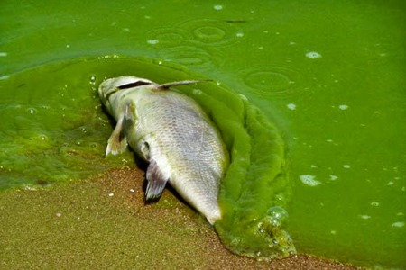
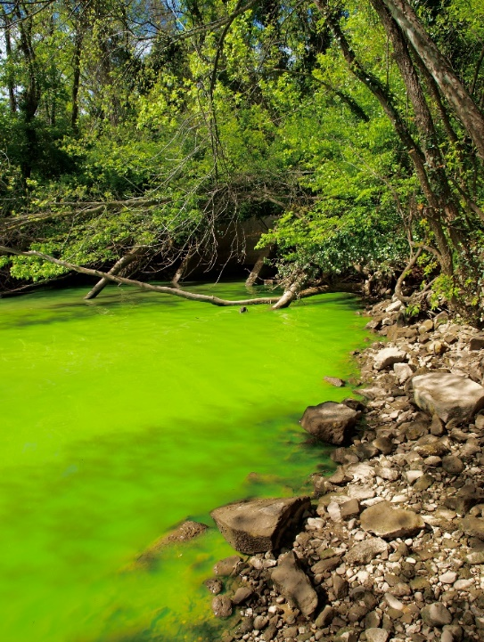
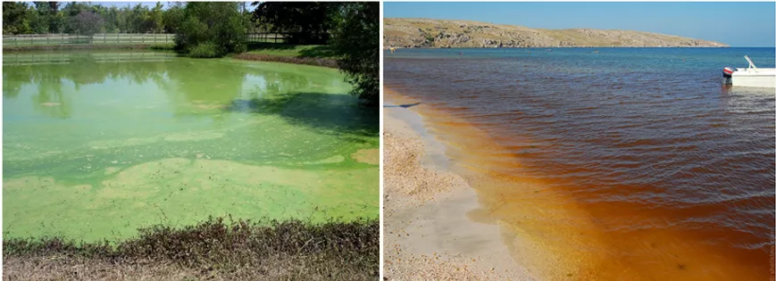
Актуальність теми
Актуальність теми полягає у тому, що саме через процеси евтрофікації річки втрачають свою природну здатність до самоочищення, саморегуляції, формування біотичних зв’язків, параметрів якості води.
Акваторії Дніпро дуже важливі для нашого населення, ми використовуємо воду як питне та технічне водопостачання, розведення риби, отримання електричної енергії та місце для скиду стічних та зливових вод.
Близько 80% господарського водопостачання в Україні забезпечують водні ресурси басейну Дніпра. Тому важливим є організація систематичних спостережень за ступенем евтрофікації акваторій для обґрунтування заходів щодо зниження цього процесу.

Slide 3
Мета, завдання, об’єкт та предмет дослідження
Метою є проведення дослідження динаміки рівня евтрофікації акваторії Дніпра за допомогою методів дистанційного зондування.
Для досягнення мети були вирішені наступні завдання:
За даними літературних джерел проаналізувати причини та наслідки евтрофікації водойм;
Проаналізувати динаміку ступеню евтрофікації акваторії р. Дніпро за літній період методами дистанційного зондування
Провести хімічний аналіз води, відібраної з Дніпра у період «цвітіння» та оцінити рівень розчиненого кисню.
Обґрунтувати ефективні рішення щодо зниження рівня евтрофікації акваторій за рахунок використання донних аераторів.
Об’єктом дослідження є евтрофікація водойм, причини її виникнення та наслідки для довкілля донні аератори.
Предмет дослідження – біологічні та радіометричні характеристики процесів евтрофікації поверхневих водойм. Розчинений кисень.

Slide 4
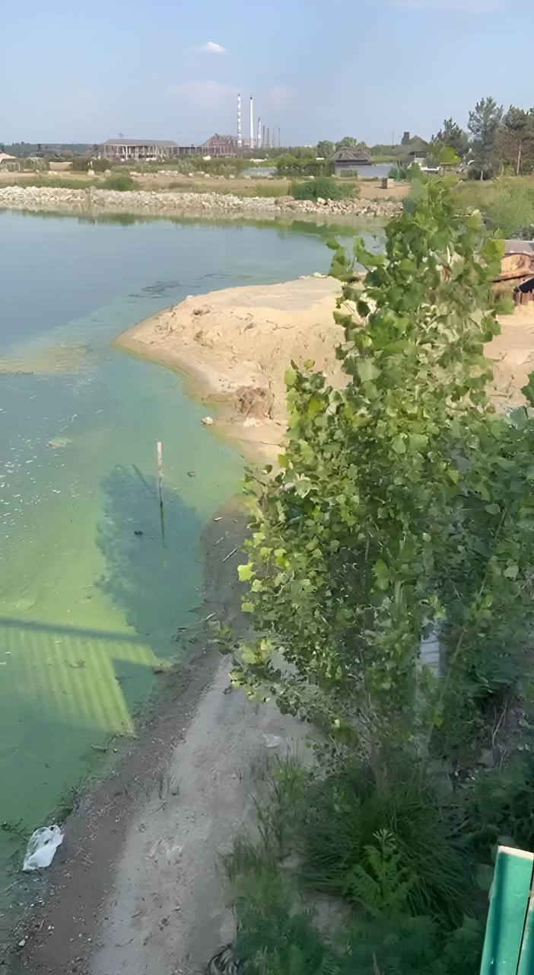
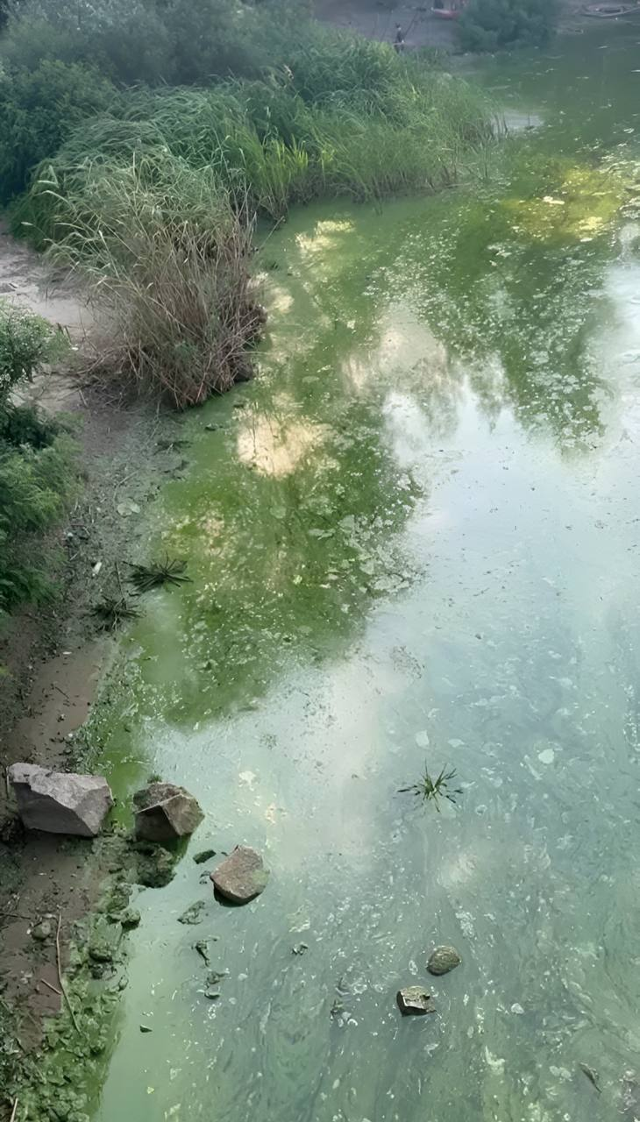
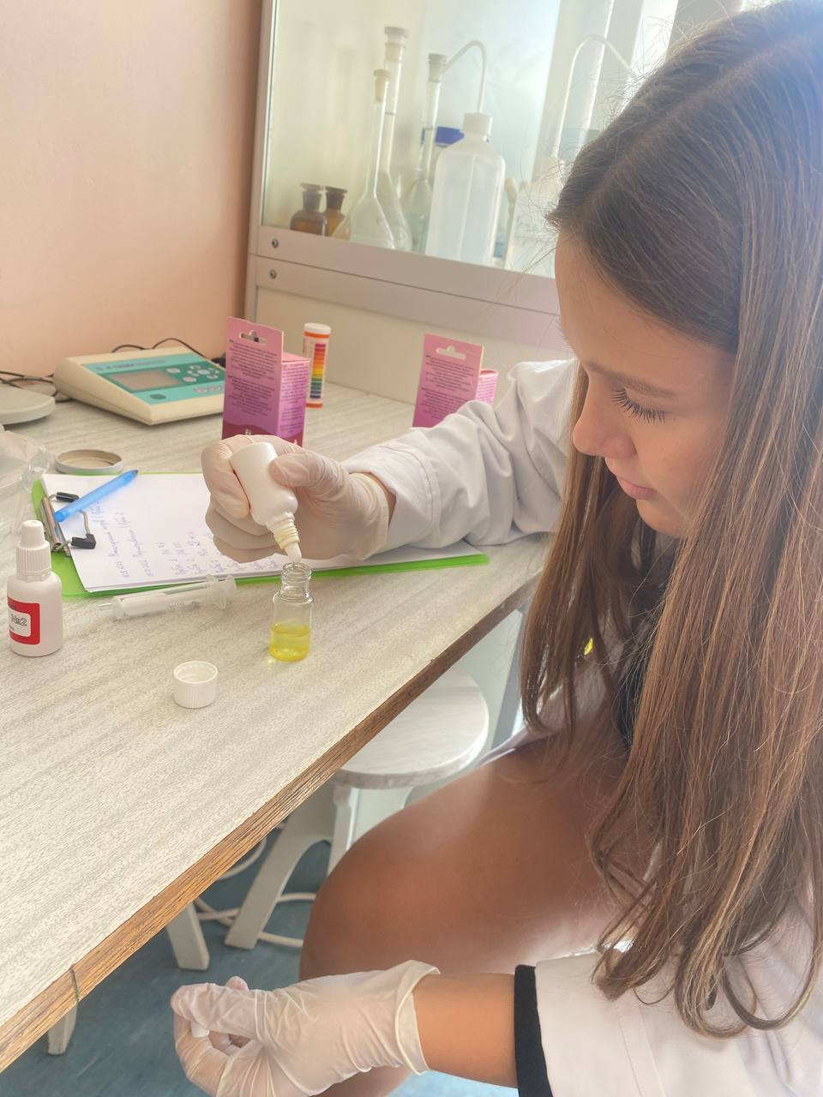
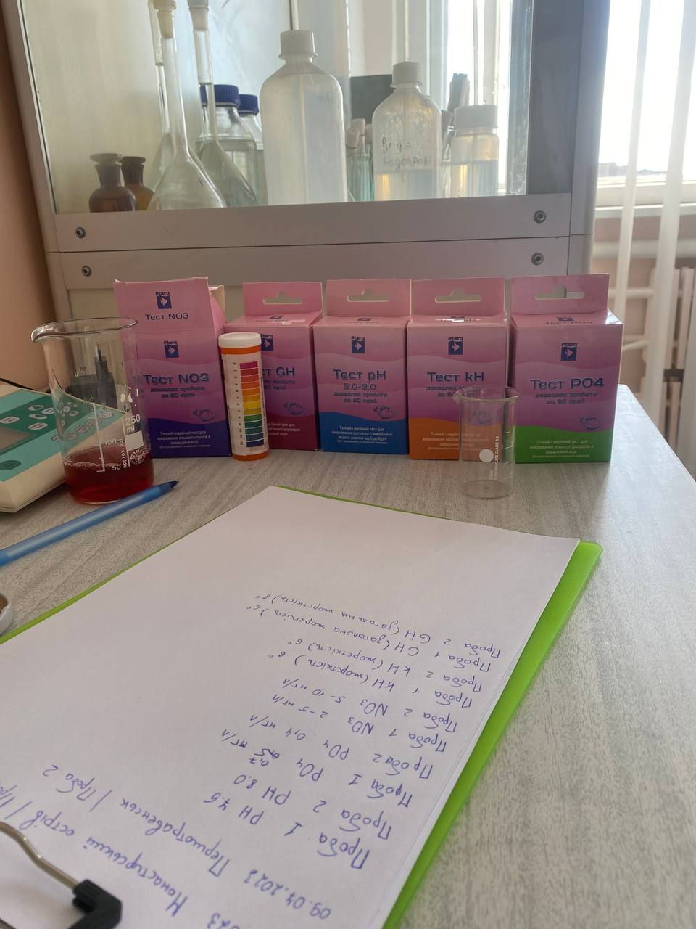
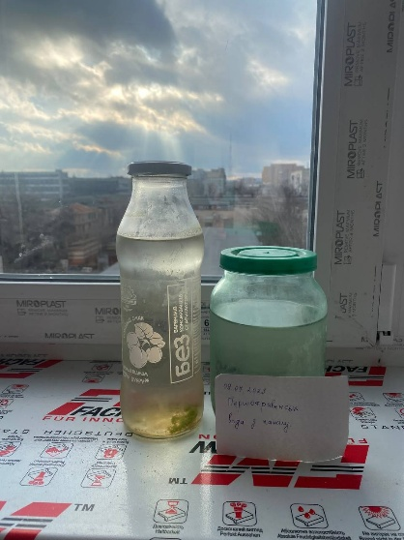
Збирання зразків евтрофікованої води для лабораторних досліджень
Таблиця 1 – Результати оцінки якості води.
№Тест | Проба 1
1.Тест PH | 7.5 pH
2.Тест PO4 | 0.7 мг/л
3.Тест NO3 | 2-5 мг/л
4.Тест KH | 6 ммоль / дм3
5.Тест GH | 6 º DH
6Тест TDS | 130 мг/л
Рисунок 1 – Забір евтрофікованої води
м. Дніпро ж/м Перемога, серпень

Slide 5
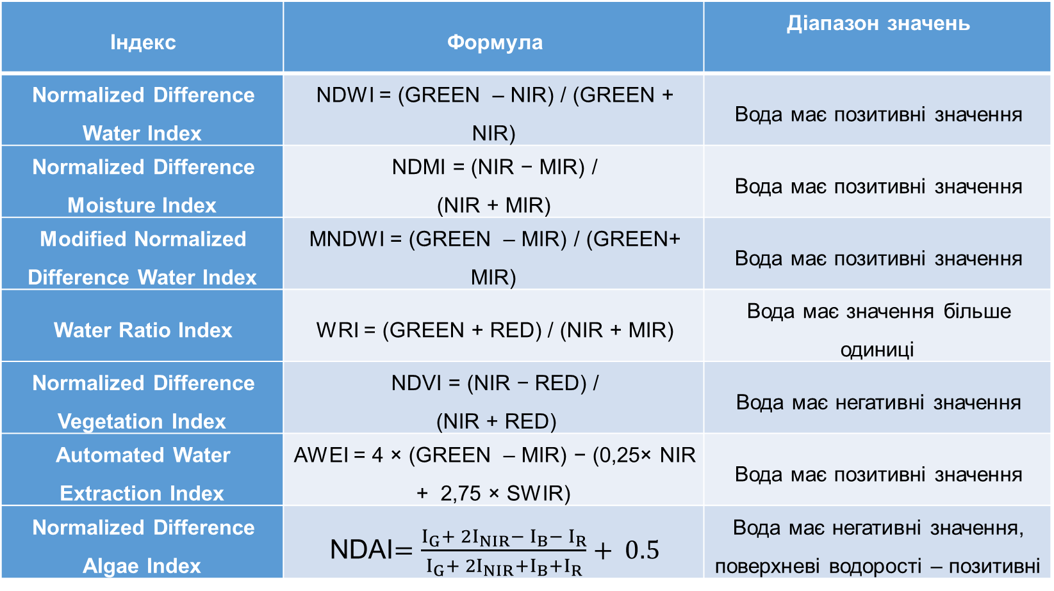
Таблиця 2 - Формули до визначення радіометричних індексів та їх інтерпретація за допомогою технологій дистанційного зондування
Індекс | Формула | Діапазон значень
Normalized Difference Water Index | NDWI = (GREEN – NIR) / (GREEN + NIR) | Вода має позитивні значення
Normalized Difference Moisture Index | NDMI = (NIR − MIR) / (NIR + MIR) | Вода має позитивні значення
Modified Normalized Difference Water Index | MNDWI = (GREEN – MIR) / (GREEN+ MIR) | Вода має позитивні значення
Water Ratio Index | WRI = (GREEN + RED) / (NIR + MIR) | Вода має значення більше одиниці
Normalized Difference Vegetation Index | NDVI = (NIR − RED) / (NIR + RED) | Вода має негативні значення
Automated Water Extraction Index | AWEI = 4 × (GREEN – MIR) − (0,25× NIR + 2,75 × SWIR) | Вода має позитивні значення
Normalized Difference Algae Index | NDAI$=\frac{I_{G}+ {2I}_{NIR}− I_{B}− I_{R}}{I_{G}+ {2I}_{NIR}+I_{B}+I_{R}}+ 0.5$ | Вода має негативні значення, поверхневі водорості – позитивні

Slide 6
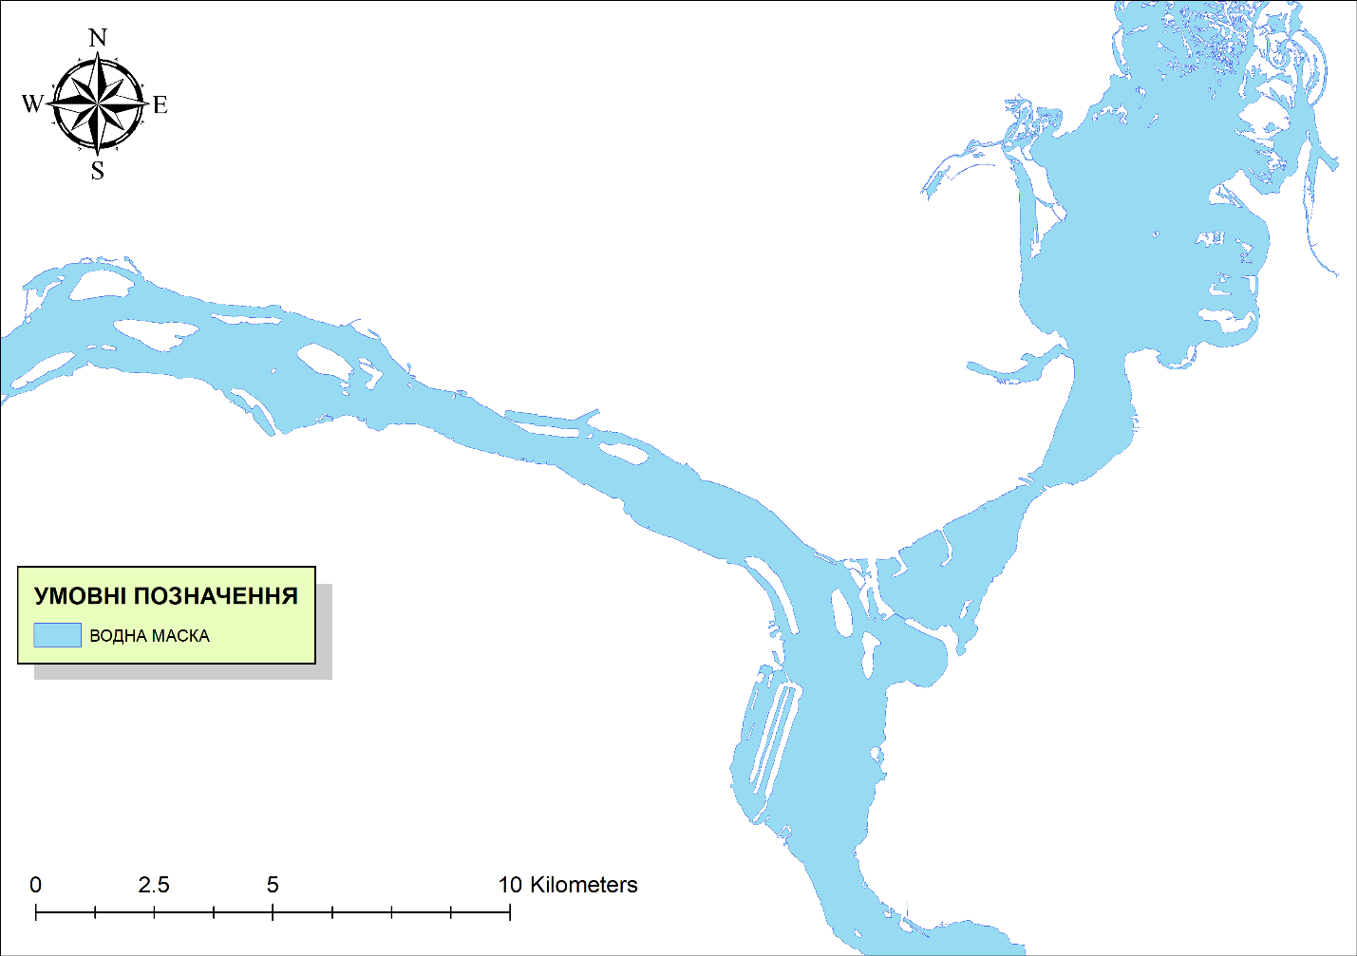
NDWI2 (The Second Normalized Difference Water Index).
Використовується для виявлення поверхневих вод у водно-болотних середовищах та для вимірювання протяжності поверхневих вод.
NDWI2 розраховується за наступною формулою:
NDWI2 = (green_factor * green - IR_factor * near_IR) /
(green_factor * green + IR_factor * near_IR)
де green_factor – коефіцієнт чутливості впливу зеленої спектральної смуги;
green – значення відбиття поверхні у зеленій спектральній смузі;
IR_factor – коефіцієнт чутливості впливу ближньої інфрачервоної спектральної смуги;
near_IR – значення відбиття поверхні в ближній інфрачервоній спектральній смузі.
Рисунок 2 – Водна маска акваторії Дніпра за індексом NDWI2

Slide 7
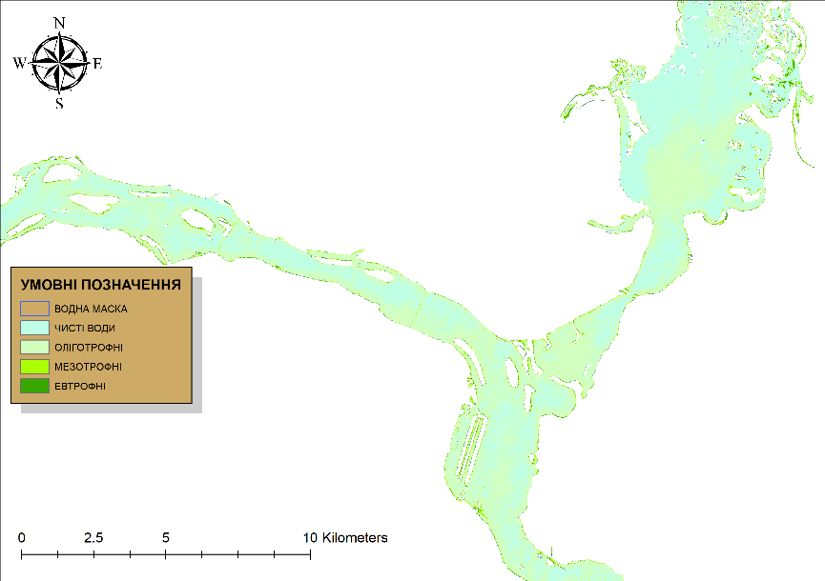
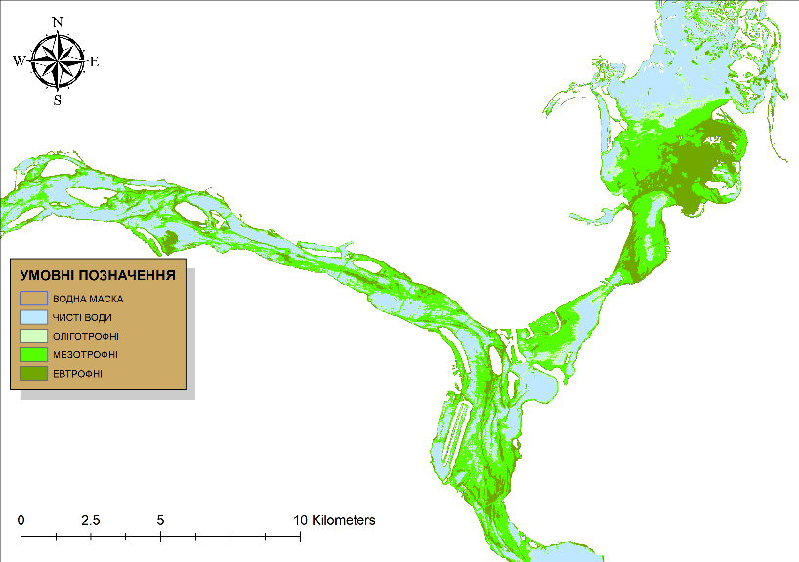
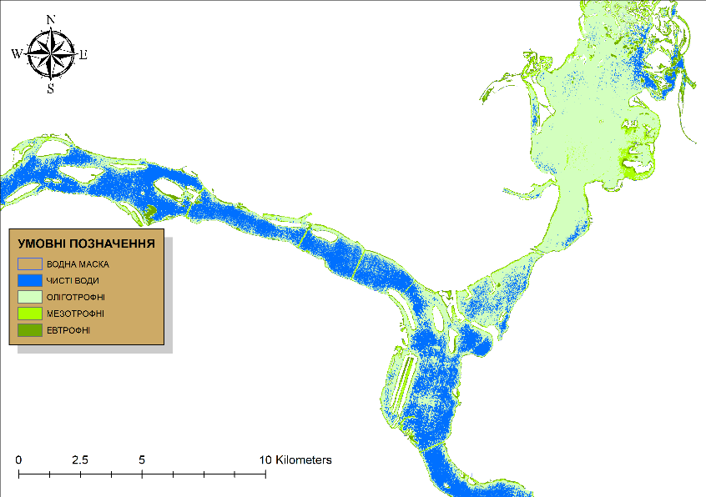
Аналіз динаміки евтрофікації за даними дистанційного зондування
Рисунок 3 – «Евтрофікація станом на 6 травня»
Рисунок 4 – Евтрофікація станом на 14 серпня
Рисунок 5 – «Евтрофікація станом на 18 жовтня»
Таблиця 3 - Зональна статистика розподілу ступеня евтрофікації
дослідженої акваторії станом за 6 травня
Таблиця 5 - Зональна статистика розподілу ступеня евтрофікації
дослідженої акваторії станом за 18 жовтня
Назва акваторії | Чиста вода, кв. м. | Оліготрофна кв. м. | Мезотрофна, кв. м | Евтрофна, кв. м
Самарська затока | 22982900 | 19498700 | 2040500 | 881900
Дніпровське водосховище | 44581200 | 89795800 | 12345100 | 3046800
Назва акваторії | Чиста вода, кв. м. | Оліготрофна кв. м. | Мезотрофна, кв. м | Евтрофна, кв. м
Самарська затока | 3206700 | 32420700 | 5081900 | 4694700
Дніпровське водосховище | 61175900 | 67227500 | 11455300 | 9910200
Таблиця 4 - Зональна статистика
розподілу ступеня евтрофікації
дослідженої акваторії станом
за 14 серпня
Назва акваторії | Чиста вода, кв. м. | Оліготрофна кв. м. | Мезотрофна, кв. м | Евтрофна, кв. м
Самарська затока | 14859400 | 4502000 | 15947000 | 10095600
Дніпровське водосховище | 70087400 | 11365700 | 45951300 | 22364300

Slide 8
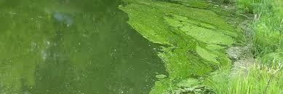
Таблиця 6 - Результати зонально-статистичного аналізу
щодо оцінки динаміки ступеня евтрофікації акваторії Дніпра
ДАТА | 6 травня |  | 14 серпня |  | 18 жовтня
Ступінь евтрофікації | Самарська затока | Дніпровське водосховище | Самарська затока | Дніпровське водосховище | Самарська затока | Дніпровське водосховище
Чиста вода | 50,61% | 29,7% | 32.7% | 46,8% | 7% | 40,8%
Оліготофна вода | 43% | 60% | 10% | 7,59% | 71% | 44,8%
Мезотрофна вода | 4,5% | 8,24% | 35% | 30,7% | 11% | 7,6%
Евтрофна вода | 2% | 2% | 22.3% | 15% | 10% | 6,6%

Slide 9
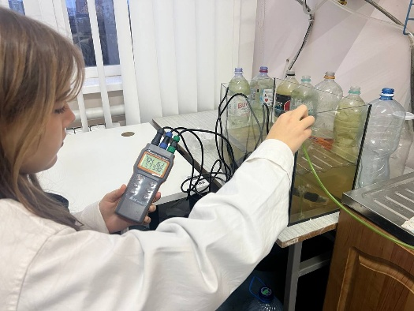
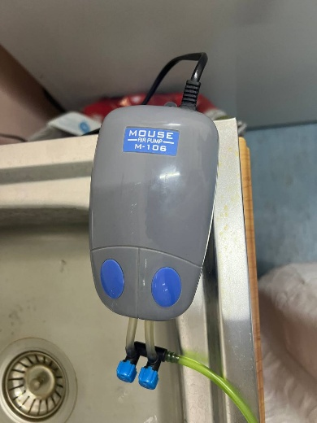
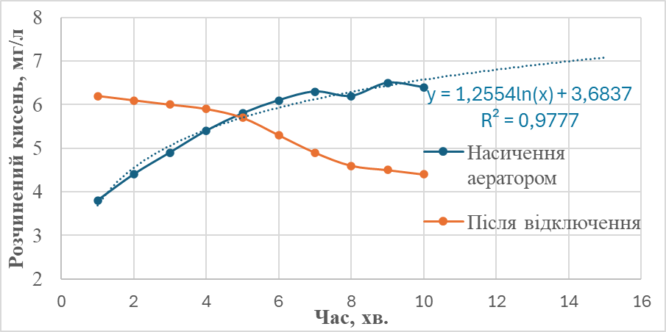
Дослідження процесів насичення киснем евтрофікованої води
Рисунок 6 – визначення динаміки розчиненого у воді кисню підчас роботи портативного аератора KW Zone MOUSE М-102
Рисунок 7 – Графік динаміки концентрації розчиненого у воді кисню підчас роботи портативного аератора KW Zone MOUSE М-102

Slide 10
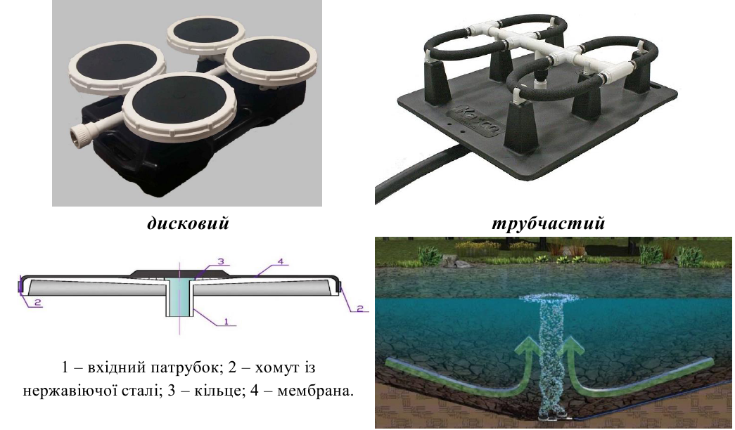
Таблиця 7 - локації на дослідженій акваторії для розташування донних аераторів
№ Аератору | Довгота, град. | Широта, град. | Акваторія
1. | 35,196400 | 48,519600 | Самарська затока
2. | 35,201500 | 48,532700 | Самарська затока
3. | 35,188900 | 48,508400 | Самарська затока
4. | 35,189602 | 48,524899 | Самарська затока
5. | 35,166599 | 48,483299 | Самарська затока
6. | 35,204201 | 48,529499 | Самарська затока
7. | 35,186401 | 48,518002 | Самарська затока
8. | 35,200600 | 48,523701 | Самарська затока
9. | 35,164600 | 48,496101 | Самарська затока
10. | 35,181702 | 48,512600 | Самарська затока
11. | 35,194401 | 48,505798 | Самарська затока
12. | 35,210800 | 48,520699 | Самарська затока
13. | 35,200001 | 48,514999 | Самарська затока
14. | 35,193100 | 48,513199 | Самарська затока
15. | 35,088402 | 48,414001 | Південна акваторія
16. | 35,096699 | 48,400902 | Південна акваторія
17. | 35,101601 | 48,396999 | Південна акваторія
18. | 35,166599 | 48,508499 | Самарська затока
19. | 35,211201 | 48,530899 | Самарська затока
20. | 35,203602 | 48,520000 | Самарська затока
21. | 35,095901 | 48,448200 | Південна акваторія
22. | 34,759998 | 48,475899 | Західна акваторія
23. | 34,738800 | 48,492802 | Західна акваторія
24. | 34,752102 | 48,496799 | Західна акваторія
25. | 34,729198 | 48,507099 | Західна акваторія
26. | 34,802601 | 48,477100 | Західна акваторія
27. | 34,799000 | 48,483501 | Західна акваторія
28. | 35,096001 | 48,408298 | Південна акваторія
29. | 35,101002 | 48,416901 | Південна акваторія
30. | 34,781700 | 48,487099 | Західна акваторія
Рисунок 8 - донні аератори для насичення води киснем

Slide 11
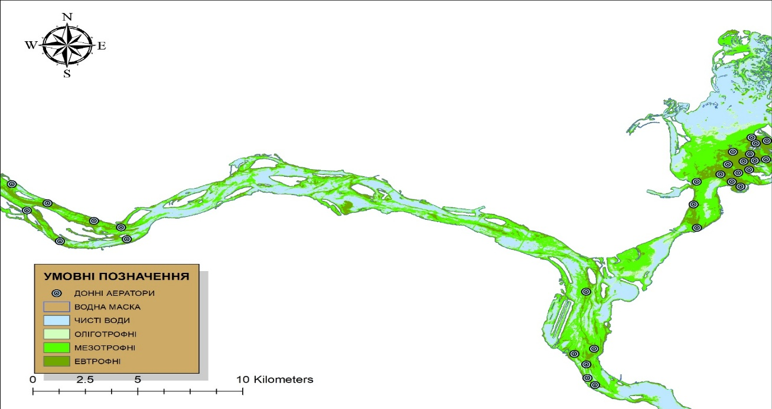
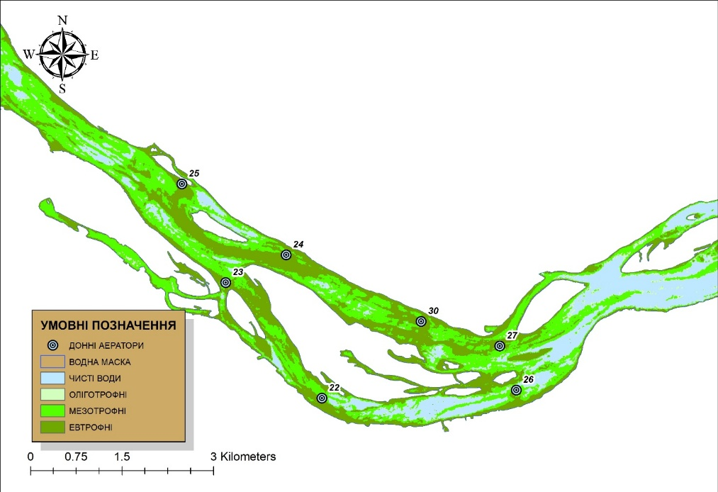
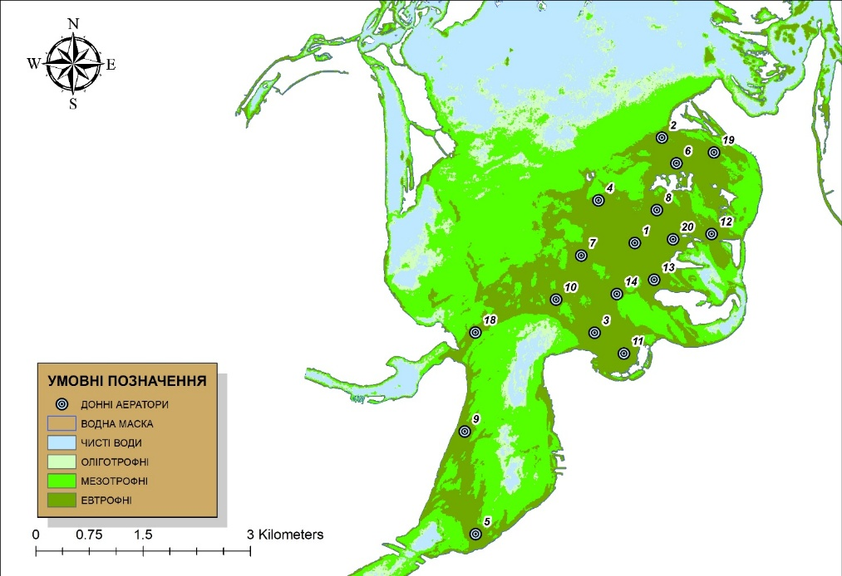
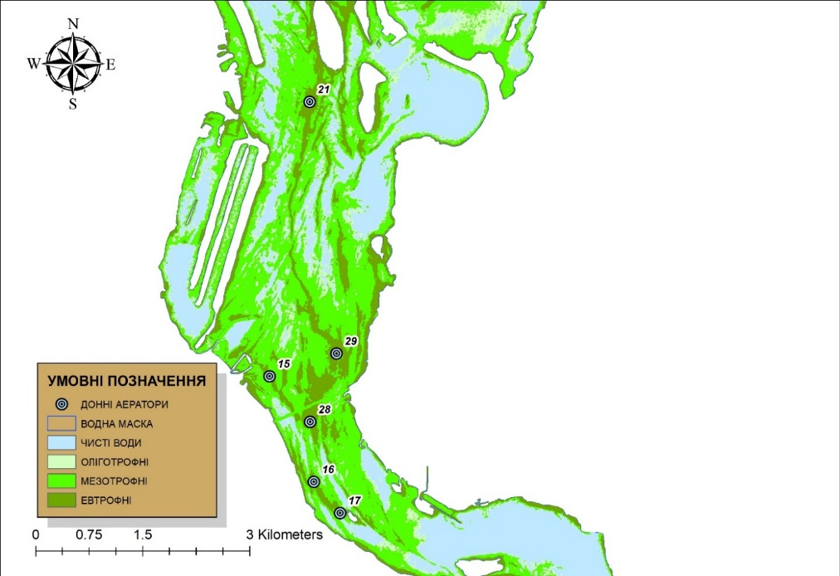
Обґрунтування місць розташування донних аераторів в акваторії Дніпра
Рисунок 9 – узагальнена схема розташування аераторів
Рисунок 10 – західна акваторія
Рисунок 11 – Самарська затока
Рисунок 12 – Південна акваторія

Slide 12
Висновки
1. Основними причинами евтрофікації водойм є накопиченням у водній масі біогенних речовин, а саме сполук фосфору і азоту, які впливають на різке зниження вмісту кисню у воді, підвищення pH, випадання в осад карбонату кальцію, гідроксиду магнію. Наслідком евтрофікації є порушення екологічної рівноваги. Порушується природна здатність річок до самоочищення, саморегуляції, формування біотичних зав'язків, погіршується стан екосистем.
2. Дані дистанційного зондування Землі мають важливу роль у вирішенні завдань моніторингу екологічного стану великих водних об'єктів (зокрема, водосховищ), які із достатньо високим ступенем функціональної апроксимації забезпечують можливість створення тематичних карт та визначення просторово-часових закономірностей зміни екологічного стану водних екосистем.
3. Для моніторінгу процесів евтрофікації видних об’єктів можна використовувати наземне спостереження та методи дистанційного зондування, а саме мультиспектральними зображеннями акваторій з оптичних супутників.
5. Для оцінки ступеня евтрофікації водойм за допомогою технологій дистанційного зондування доцільно застосовувати NDTI, тобто нормалізований індекс каламутності.
4. За результатами зонально-статистичного аналізу ступеня евтрофікації акваторії Дніпра визначено, що відсоток евтрофікованої води у Самарській затоці більший за відсоток у Дніпровському водосховищі, але рівень чистої та мезотрофної води переважає в обох водоймах.
5. За результатами експерименту визначено, що після насичення води повітрям при вимкненні аератора спостерігалася тенденція щодо поступового спаду кисню з 6,3 до 4,4 мг/л. Отримано математичну модель у вигляді логарифмічного рівняння y=1,25 ln(x)+3,68 зміни концентрації кисню при насичені води повітрям з аератору. Розрахований при цьому коефіцієнт детермінації R=0,97 свідчить про значну достовірність даної моделі та можливість її застосування для прогнозування змін концентрацій кисню.
6. Для Самарського затоки характерні значні площі евтрофікованої води у звязку з чим передбачено найбільша кількість аераторів (16 шт.). Іншою локацією є західна акваторія для якої передбачено що розташована між м. Дніпро та Кам’янське для якої передбачено 7 донних аератори. Ще 7 аераторів передбачені для південної акваторії Дніпра.
7. Очікується що встановлені донні аератори працюватимуть переважно у спекотний період, що зазвичай припадає з кінця червня до початку вересня. Підвищення рівня кисню сприятиме зниженню ризиків загибелі гідробіонтів та відповідно зниженню рівня евтрофікації води, і відповідно поліпшення її якості.

Slide 13
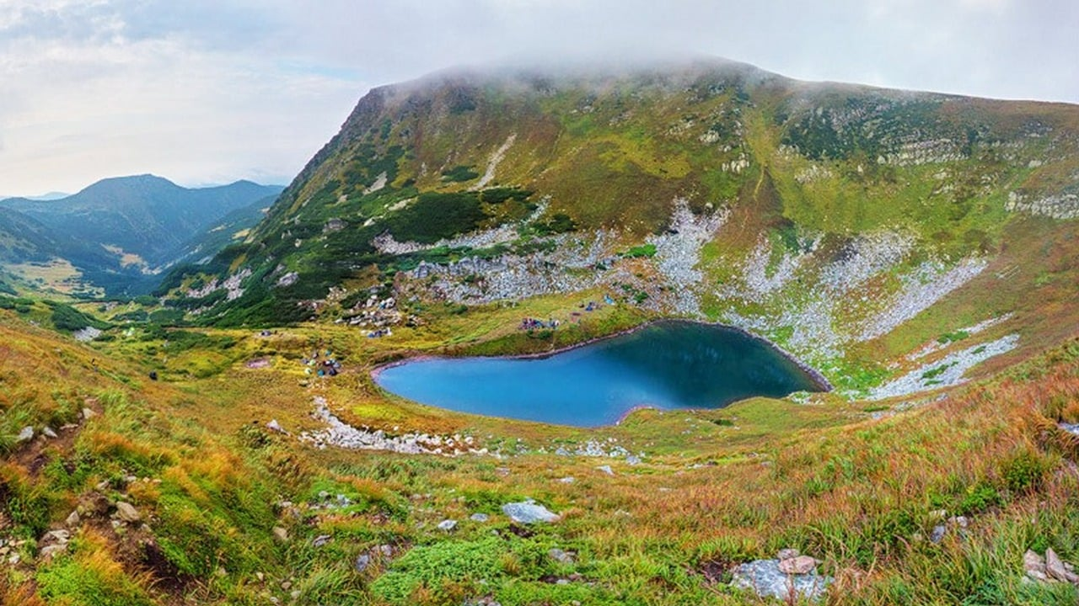
Дякую за увагу!
ПЕРЕЛІК ВИКОРИСТАНИХ ДЖЕРЕЛ
Евтрофікація. URL: https://uk.wikipedia.org/wiki/Евтрофікація (Режим доступу 01.12.2023)
Евтрофікація озера" Лісове" м. Переяслав-Хмельницького: можливі причини та наслідки. URL: http://ephsheir.uhsp.edu.ua/handle/8989898989/931 (Режим доступу 01.12.2023)
Томченко О. В. Дослідження антропогенних змін екосистем засобами ГІС/ДЗЗ-технологій з використанням системних методів [Текст] / Томченко О. В., Соколовська А. В. // Проблеми безперервної географічної освіти і картографії. Збірник наукових праць. – Харків : ХНУ ім. В.Н. Каразіна. – 2013. – Вип. 17. – С. 57-60.
Шевчук С. А. Визначення екологічного стану водосховищ за допомогою методів дистанційного моніторингу / С. А. Шевчук, І. А. Шевченко // Меліорація і водне господарство. — 2012. — Вип. 100. Том 2. — С. 42–52.
Xu, H. "Modification of Normalised Difference Water Index (NDWI) to Enhance Open Water Features in Remotely Sensed Imagery." International Journal of Remote Sensing 27, No. 14 (2006): 3025-3033.
Аналіз українського та світового досвіду подолання цвітіння водойм. https://er.nau.edu.ua/bitstream/NAU/46978/1/%d0%a4%d0%95%d0%91%d0%86%d0%a2_2020_162_%d0%93%d0%be%d0%bd%d1%87%d0%b0%d1%80%d0%b5%d0%bd%d0%ba%d0%be%20%d0%9a.%d0%9e..pdf (Дата звернення: 17.11.2024)

